Slide 1

SmartShop
Unidades Curriculares:
SIG
Programação Web
Análise de Sistemas
Interfaces e Usabilidade
GPI

Slide 2
Enquadramento
André Paixão, 21 anos
Estudante de Engenharia Informática, 3º ano de Licenciatura
Experiência Profissional:
-Consultor na Greenleaf
Hugo Varela, 21 anos
Estudante de Engenharia Informática, 3º ano de Licenciatura
Sem experiência profissional.

Slide 3
SmartShop
Organização de Compras
Comparar Preços Finais entre Supermercados
Criação de Listas de Produtos
Partilha de Listas de Produtos

Slide 4
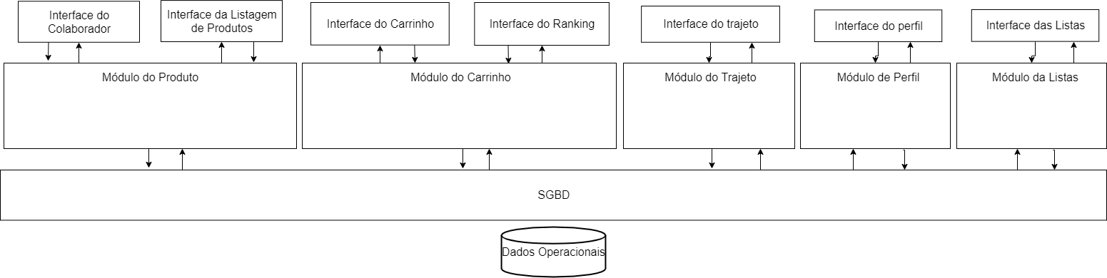
Arquitetura

Slide 5
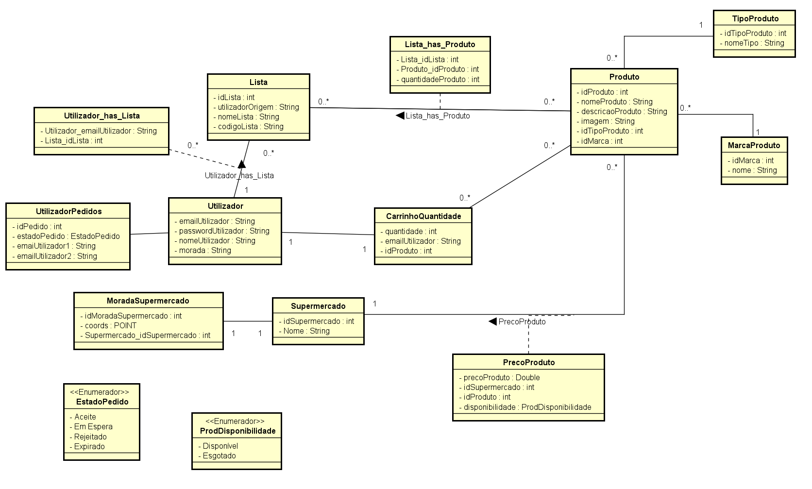
Modelo de Domínio

Slide 6
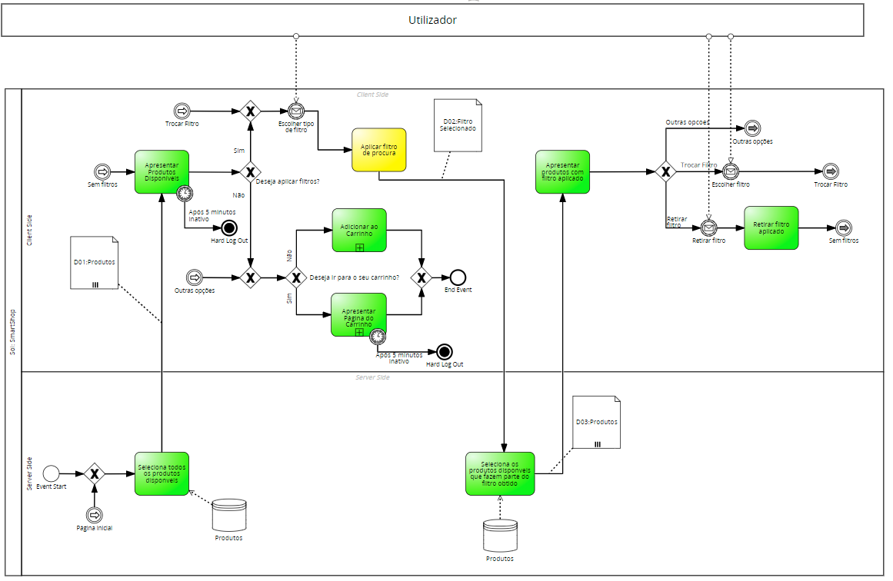
Processos de Negócio

Slide 7
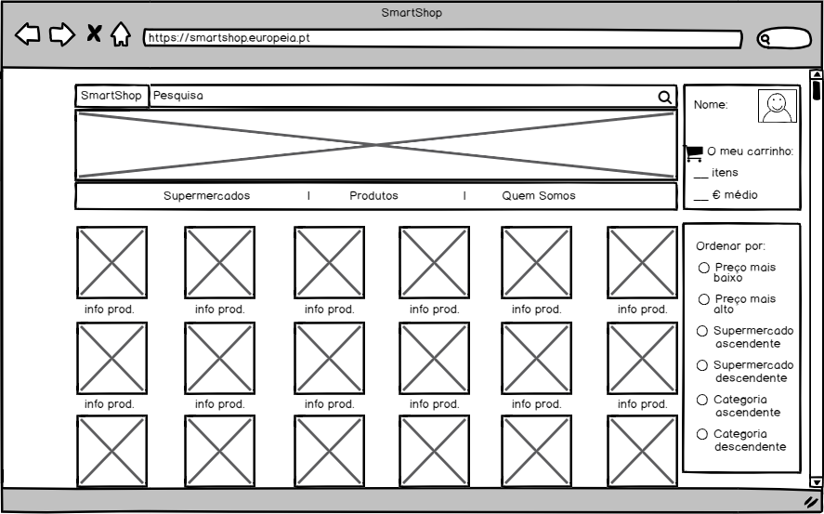
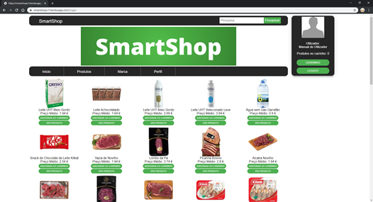
Interfaces

Slide 8
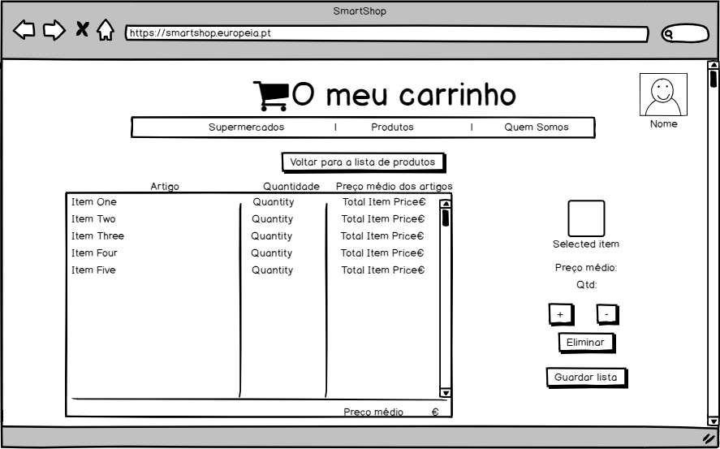
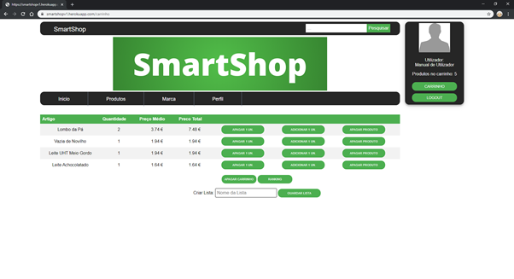

Slide 9
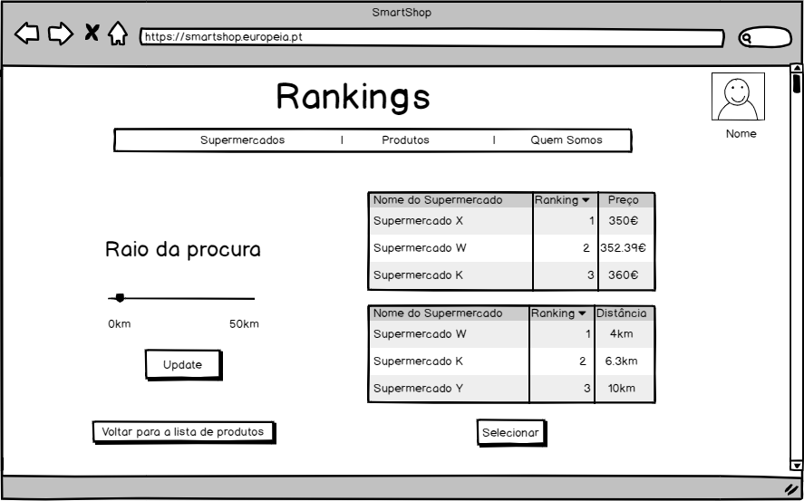
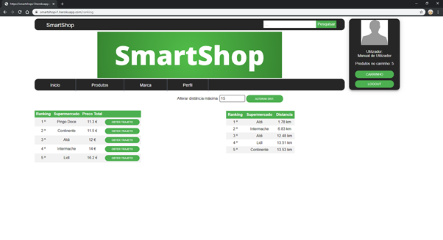

Slide 10
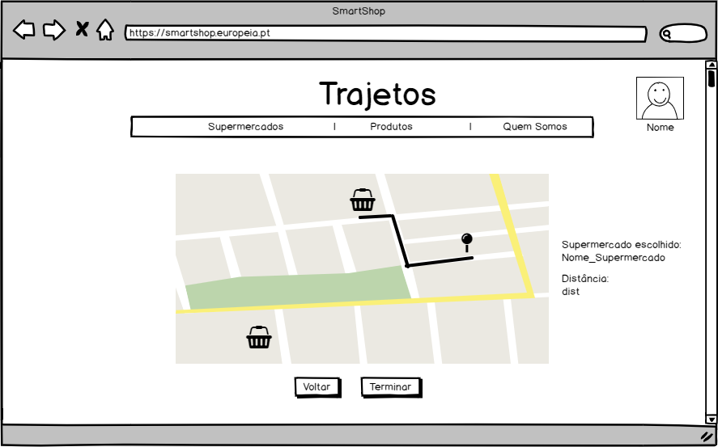
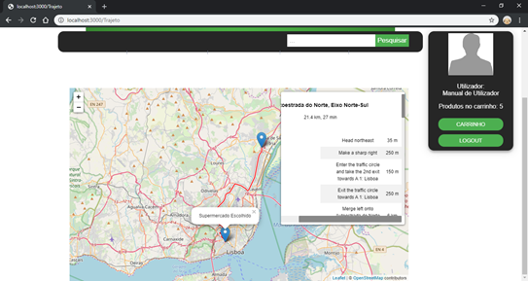

Slide 11
Gestão de Projetos Informáticos
Project Plan
WBS
Planificação
Documentação

Slide 12
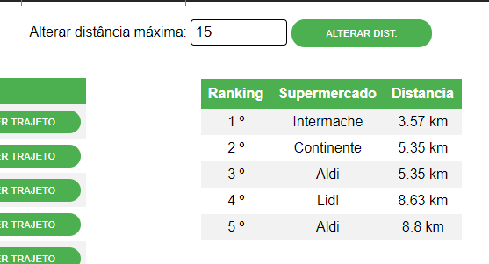

Sistemas de Informação Geográficos
Raio de procura
Rota para o supermercado escolhido

Slide 13
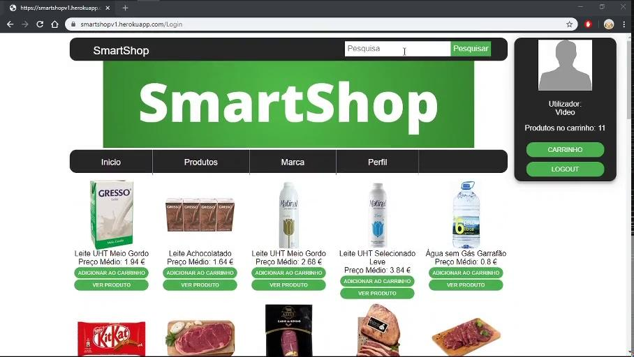
Video

